Slide 1
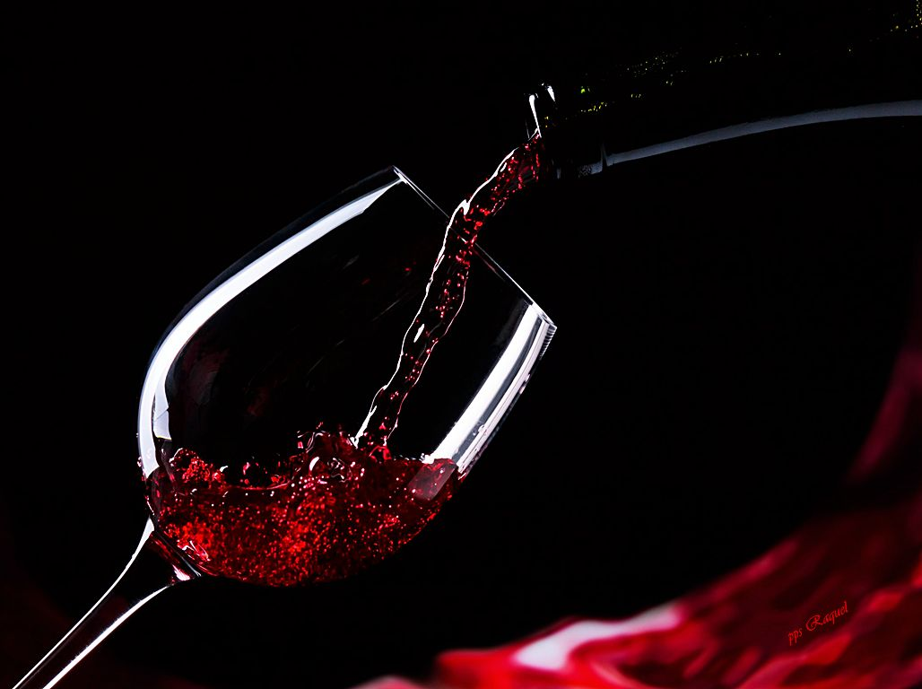




Poema al Vino
Recitado por Alberto Cortés
Esta es una creación de Raquel

Slide 2
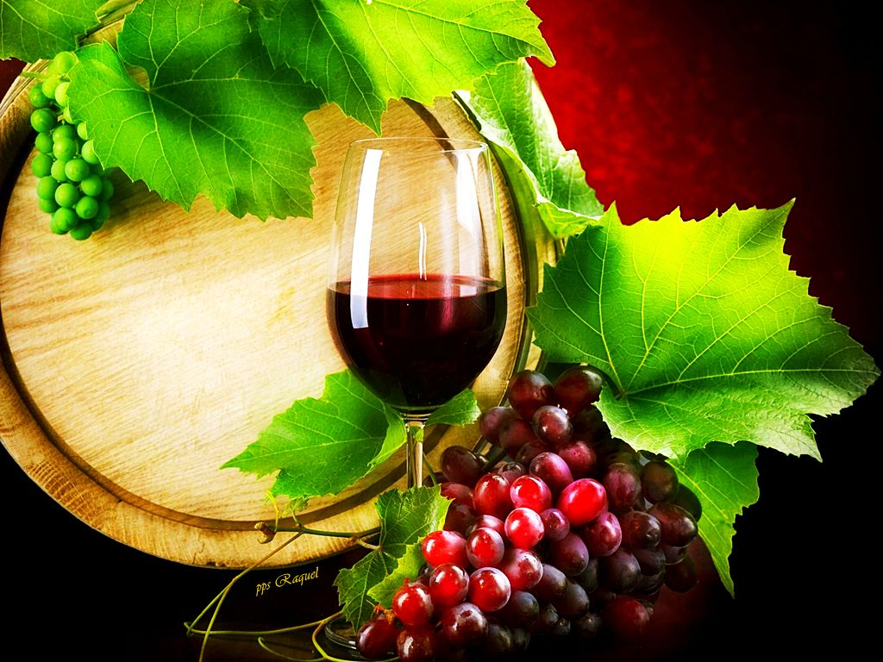

Slide 3
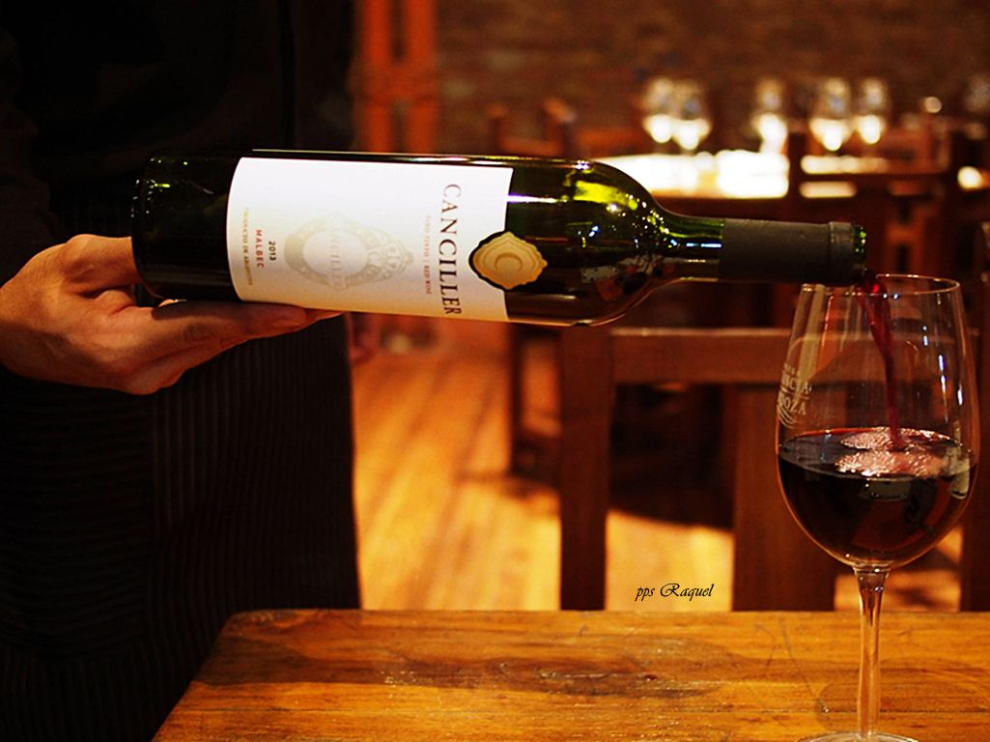

Slide 4
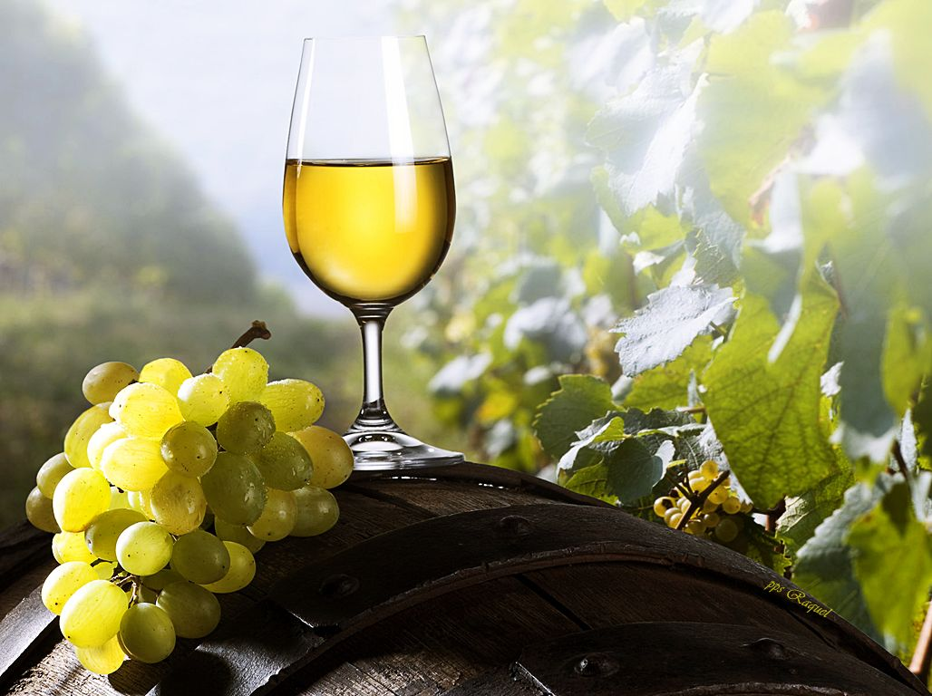

Slide 5
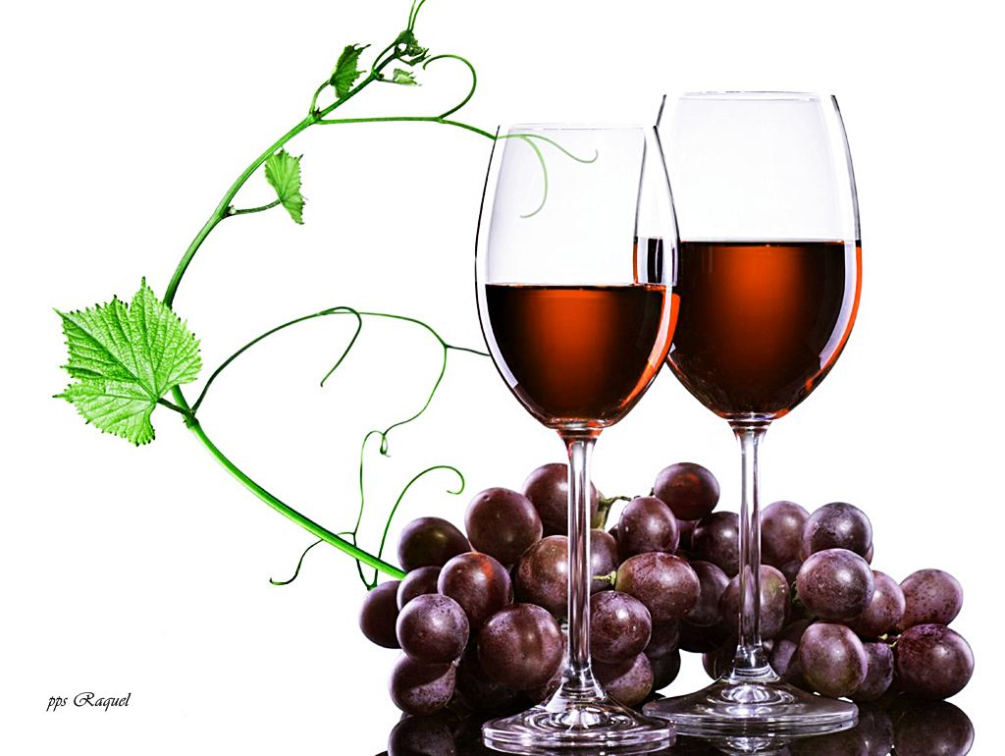

Slide 6
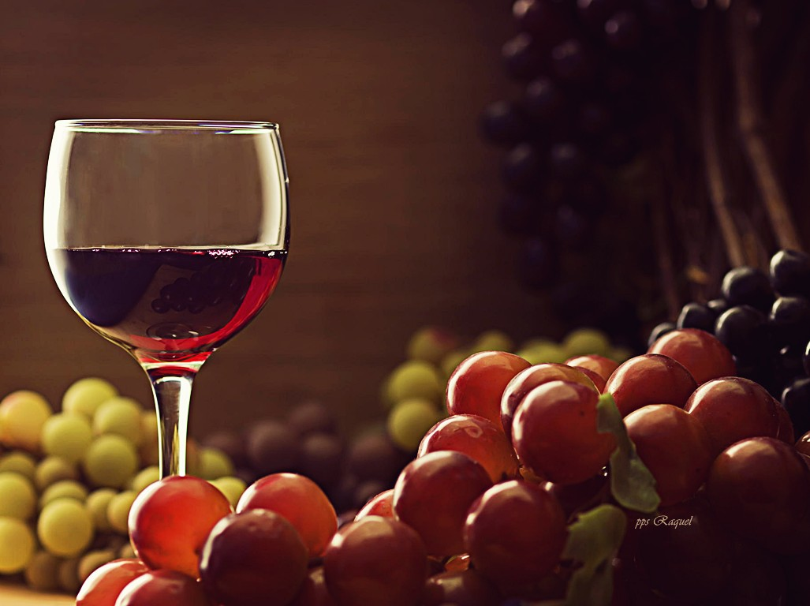


Slide 7
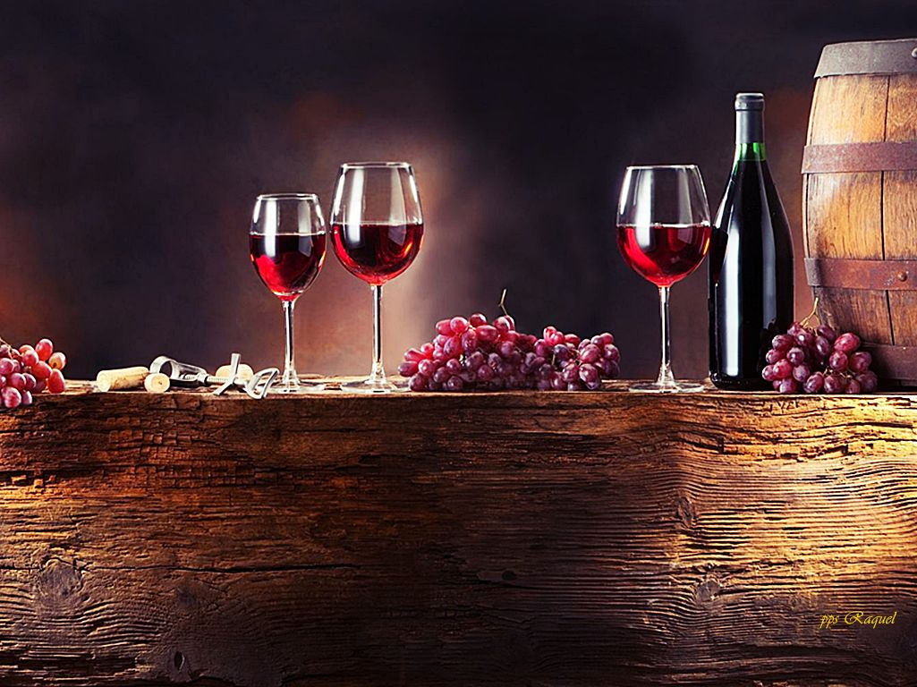


Slide 8
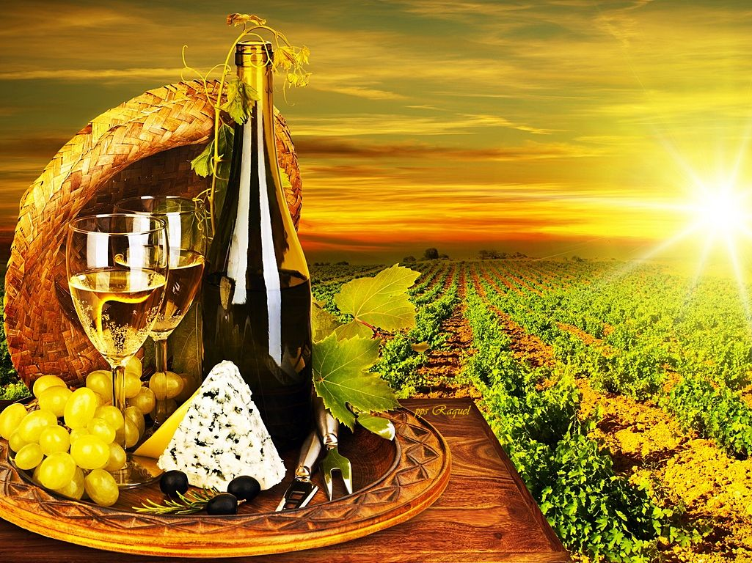

Slide 9
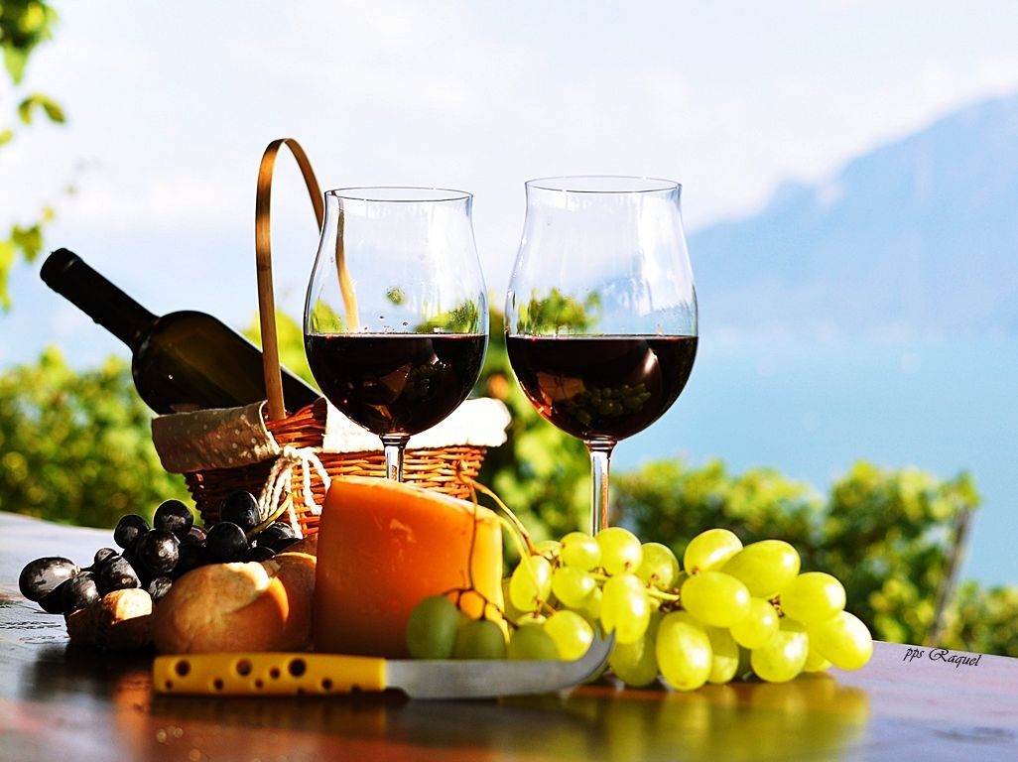

Slide 10
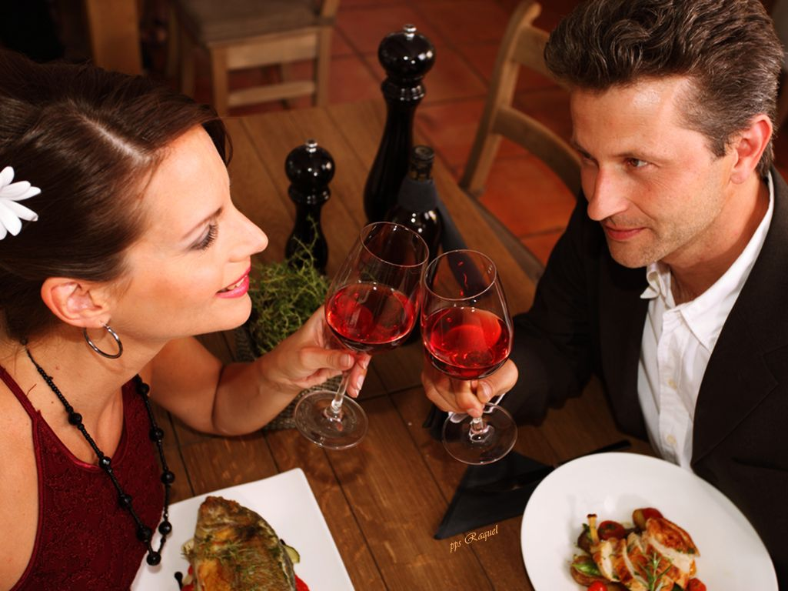

Slide 11
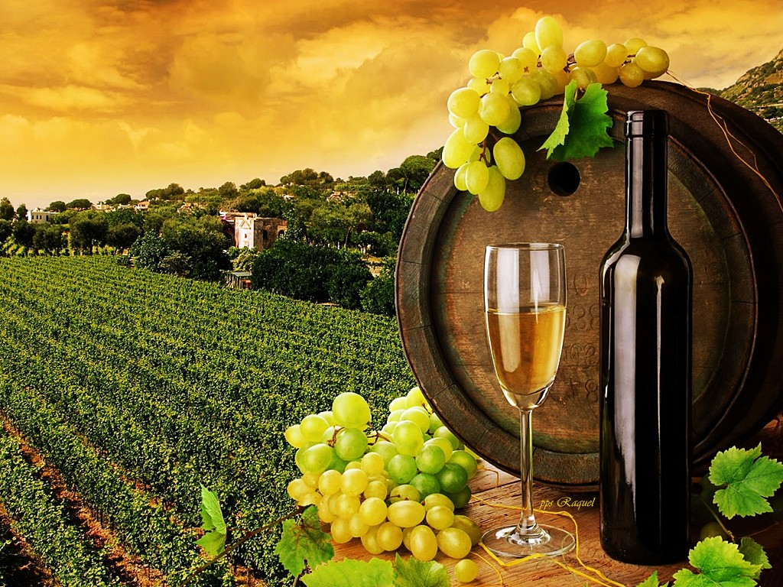


Slide 12
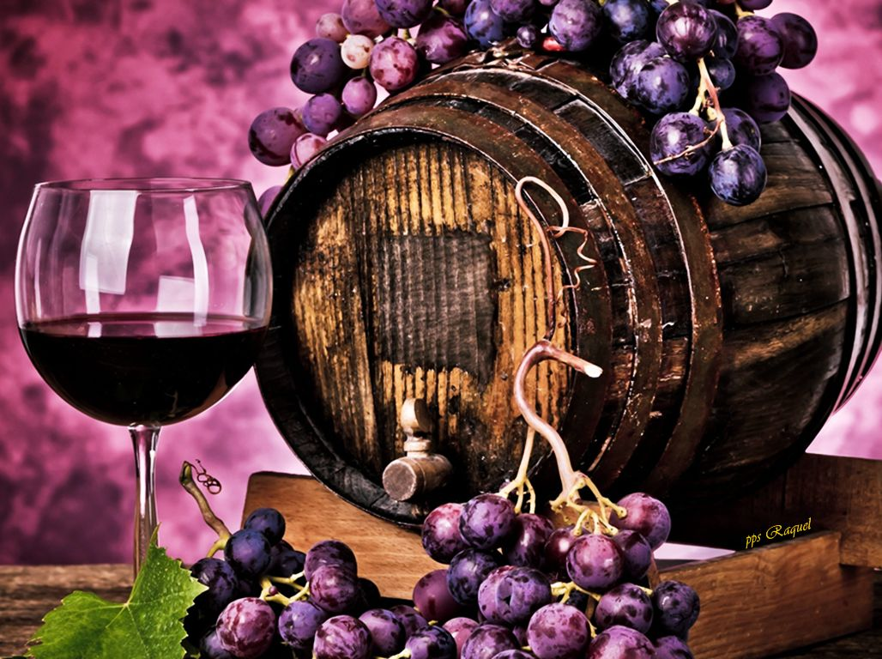

Slide 13
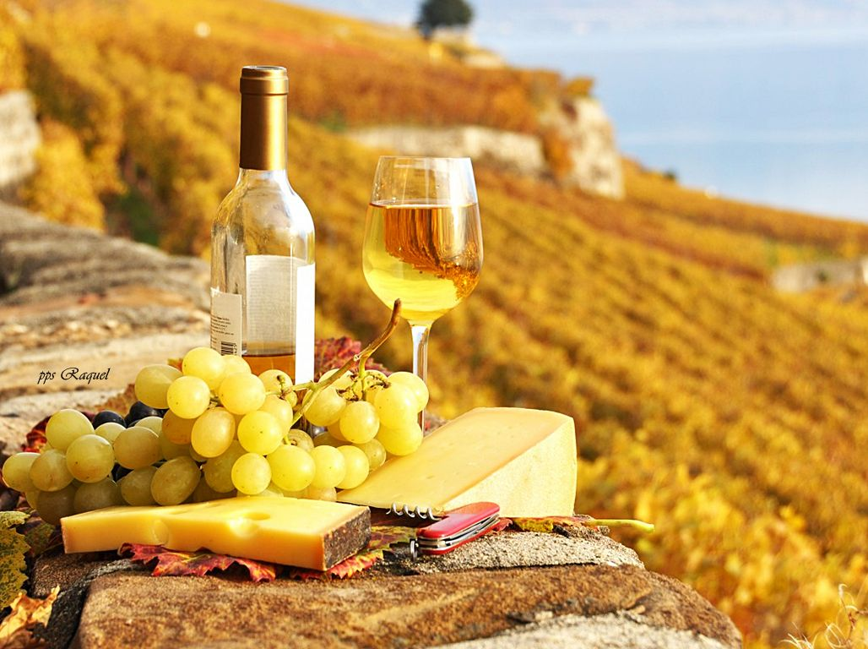

Slide 14
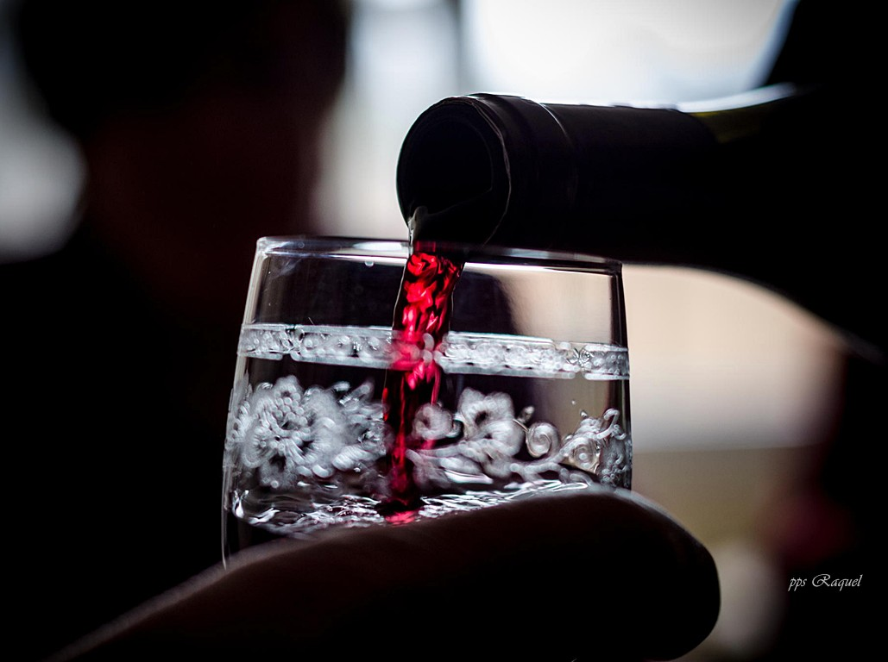
Tema musical: Red Red Wine
Interpreta :UB40

Slide 15
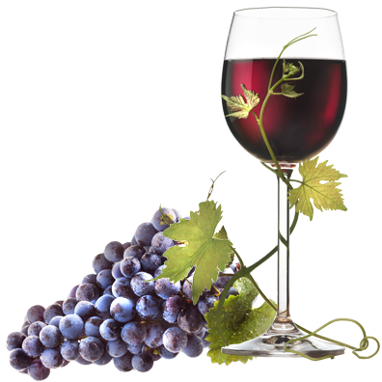
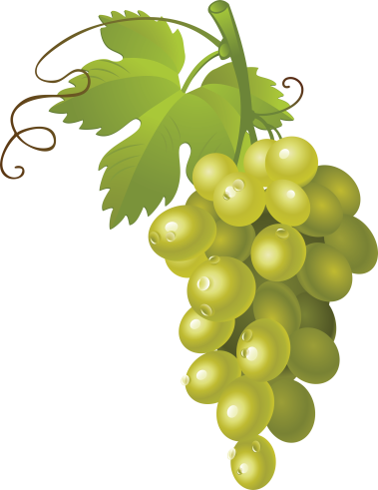
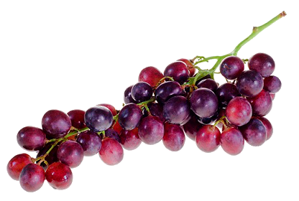
El vino es un producto natural: La fermentación es un proceso que tiene mucho de poesía y de magia… el azúcar natural del fruto se transforma en alcohol y así nace el vino. Si quieres puedes también mirar algunos aspectos
Hay muchos ‘vinos’ en el vino: Cualquier paladar puede notar diferencias muy notables entre diferentes tipos de vino, en función de la variedad de uva, el clima donde se cultivó, el saber hacer de la bodega, etc.
Maridar vino y comida: Combinar bien el vino con la comida es todo un arte, pero eso no debe echarnos atrás. Lo mejor es aprenderlo con la práctica. La idea es que los sabores del vino y la comida se refuercen, en lugar de ‘contrarrestarse'.

Slide 16
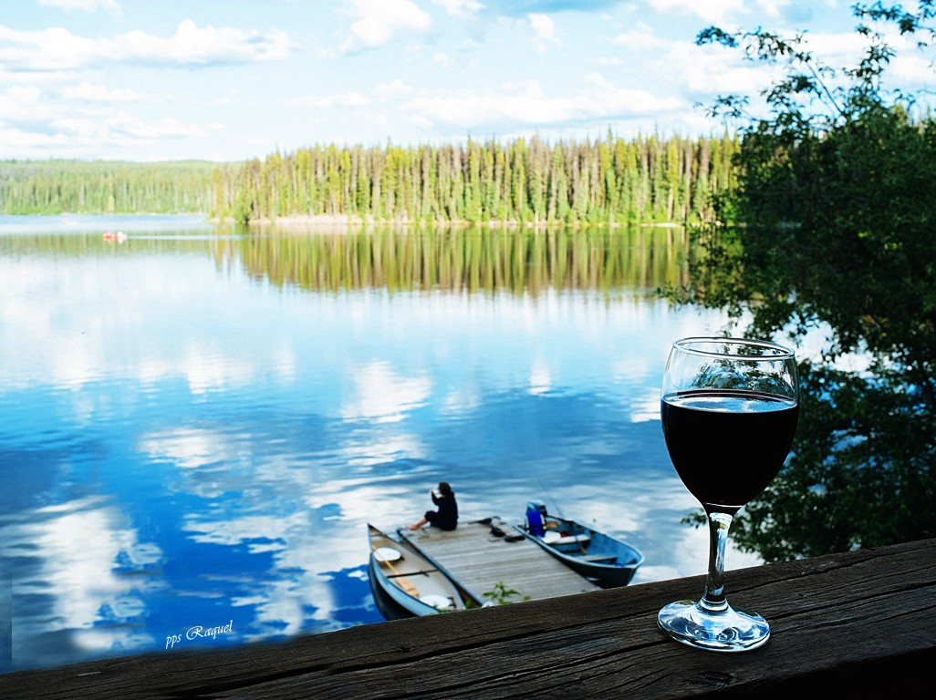


Slide 17
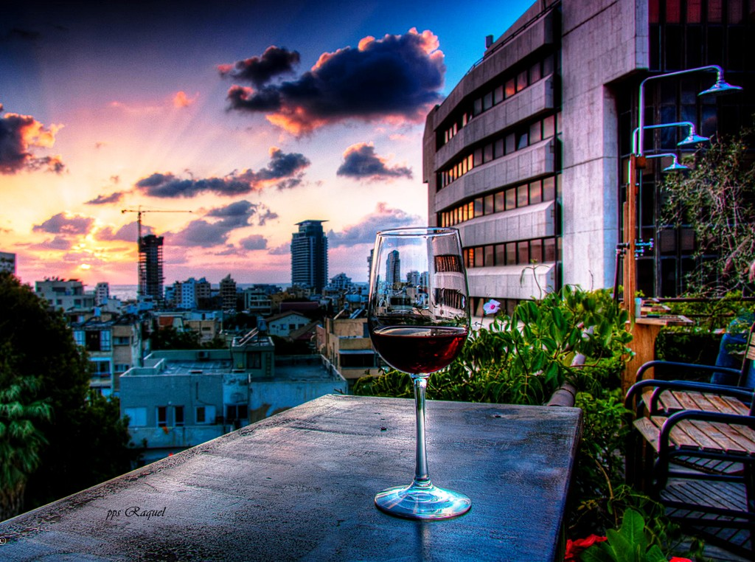

Slide 18
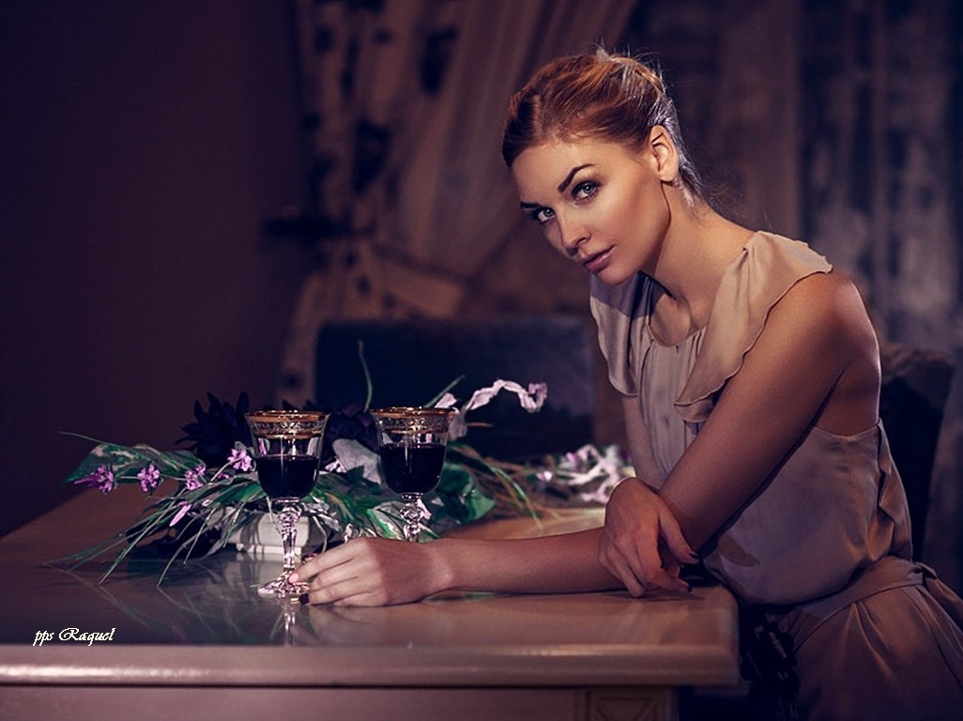

Slide 19
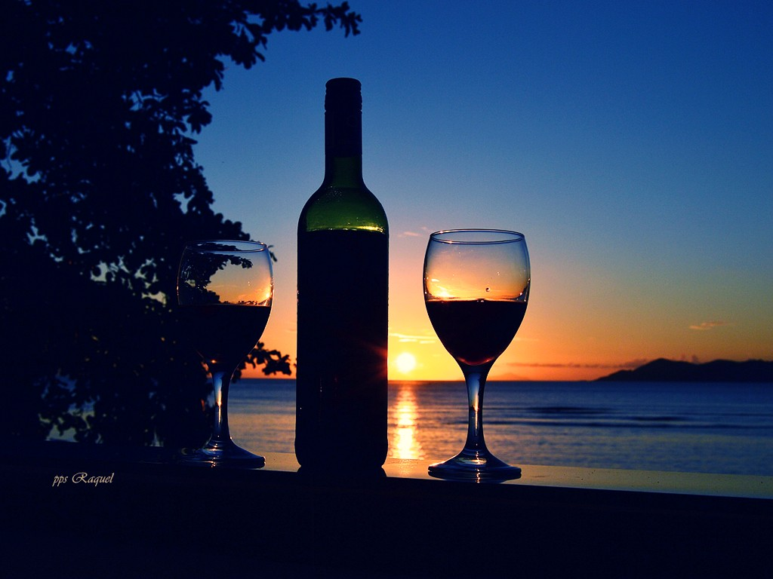

Slide 20
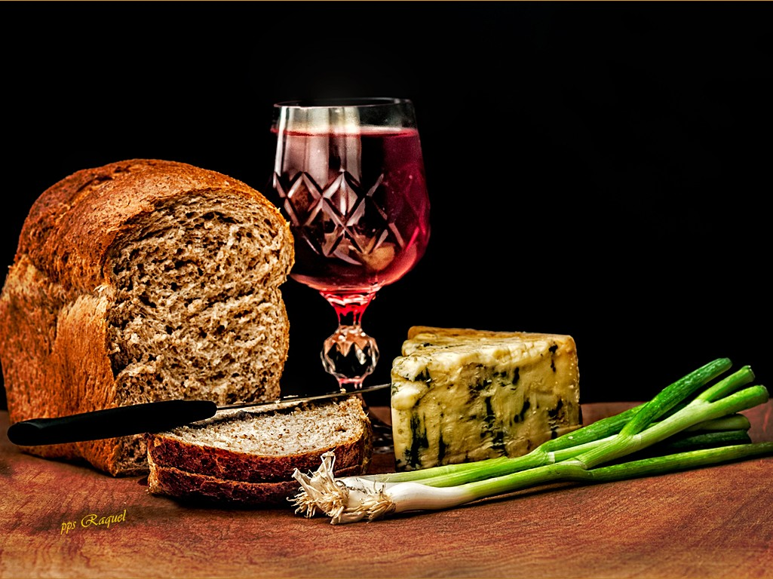

Slide 21
Catar un vino: No hace falta ser un experto para catar un vino, es suficiente con estimular nuestros sentidos para captar mejor sus características, y tratar de describírnoslas a nosotros mismos (con nuestras propias palabras si hace falta). Poco a poco iremos distinguiendo más y más cosas.
Escoger el mejor vino: No siempre el vino más caro es mejor. Comprar un vino caro nos asegura cierta calidad, pero no siempre es la mejor opción. Depende mucho de nuestros gustos y de la situación en que lo vayamos a consumir. Por eso es importante cultivar nuestro propio criterio a la hora de valorar un vino.

Slide 22
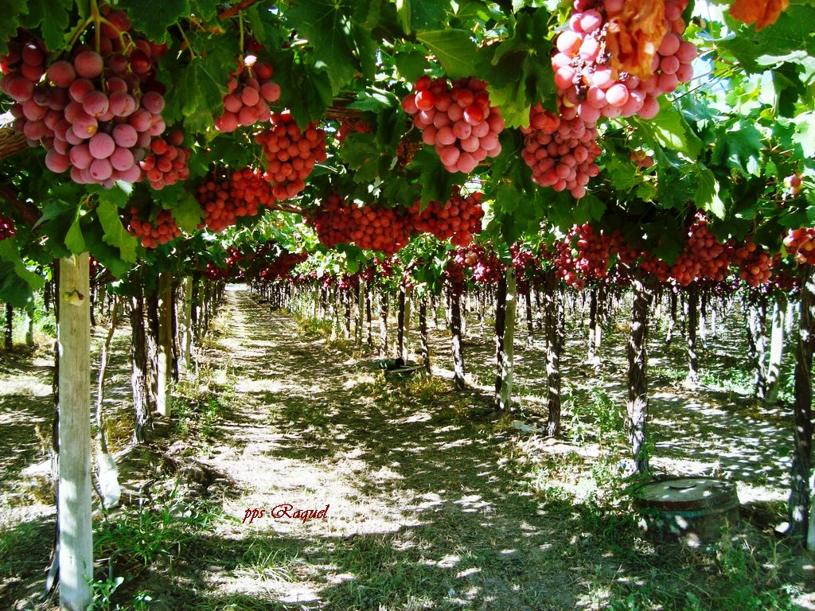

Slide 23
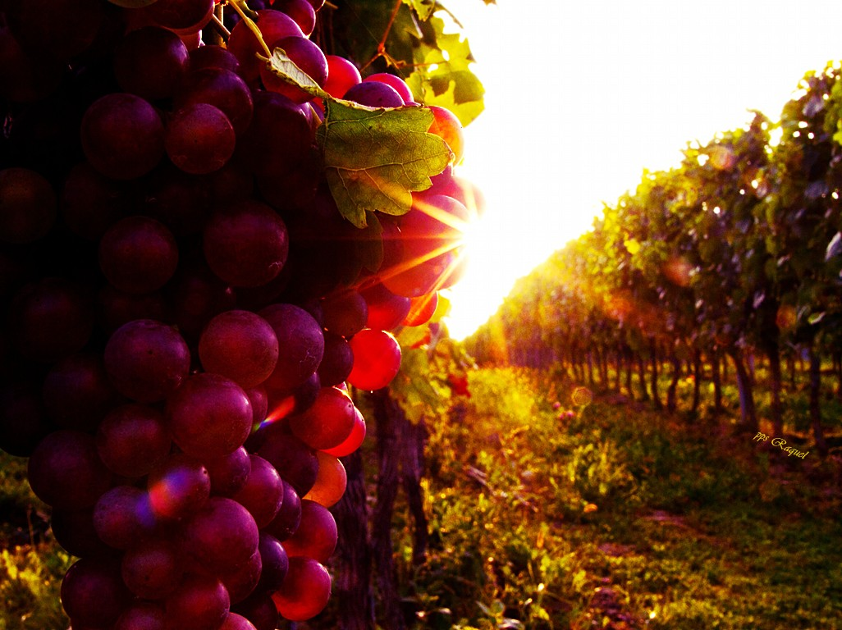

Slide 24
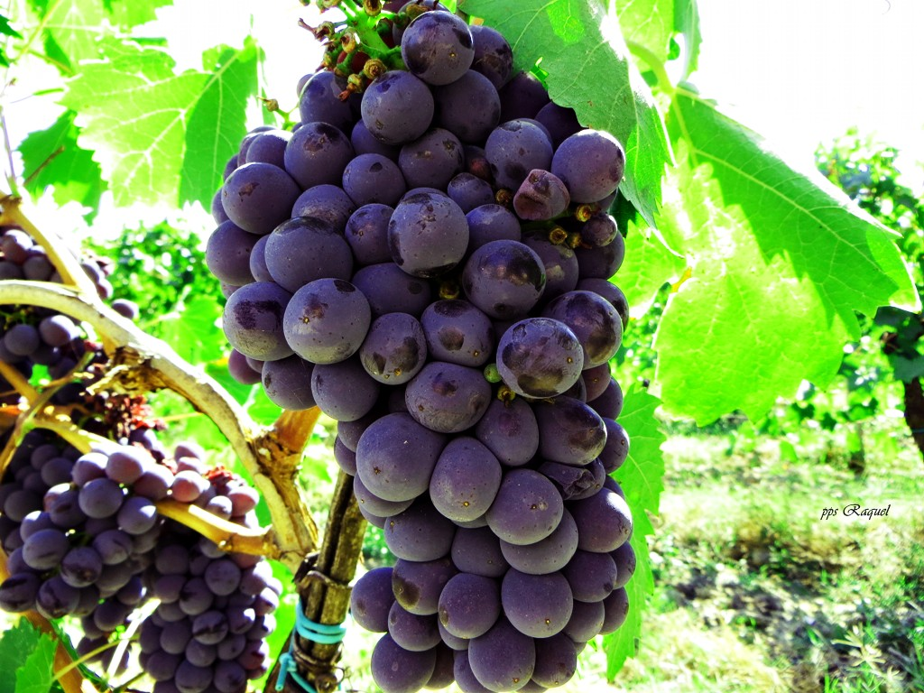

Slide 25
Tipos de vino
Vino tranquilo: Tinto, blanco o rosado. Sin burbujas y con menos de 15º de alcohol.
Vino espumoso: Cava, Champagne y otros. Obtienen las burbujas gracias a una segunda fermentación en botella.
Vino gasificado: Incorporan gas artificialmente, como un refresco. Por ejemplo, el Lambrusco.
Vino licoroso o generoso: vinos de más de 13º 0 14º de alcohol, a muchos se les añade más alcohol. Suelen ser dulces (moscatel, Pedro Ximénez, Oporto, etc.), pero también los hay secos (fino, manzanilla, amontillado, oloroso, etc.).

Slide 26
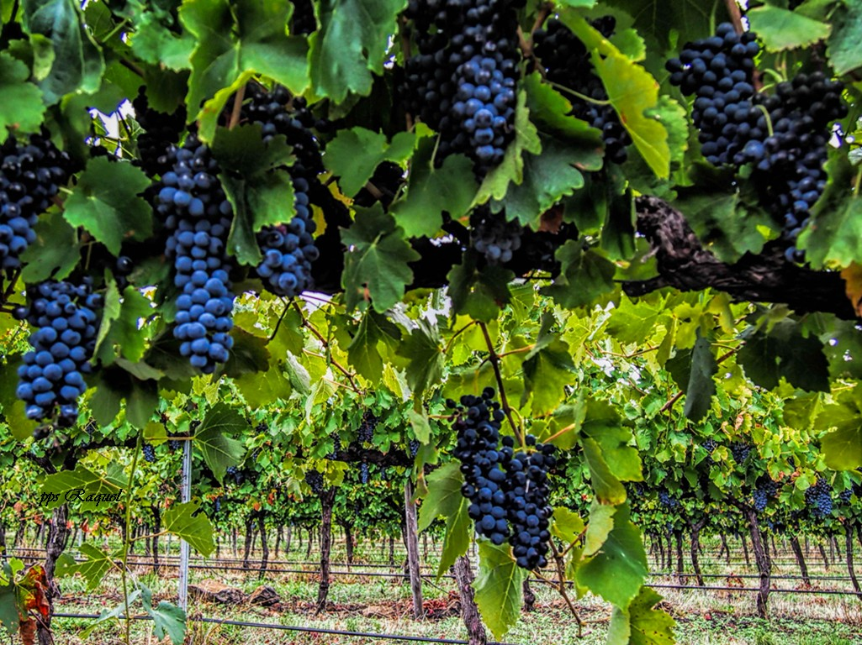

Slide 27
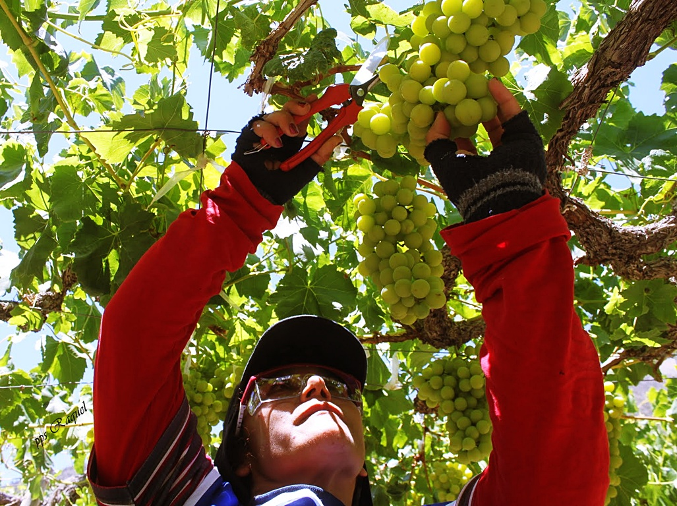

Slide 28
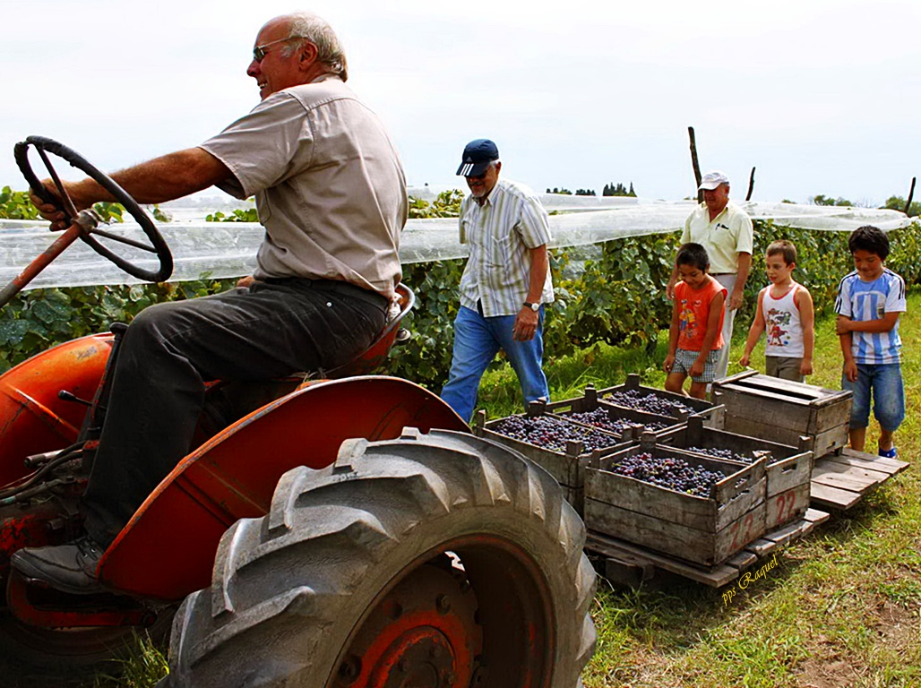

Slide 29
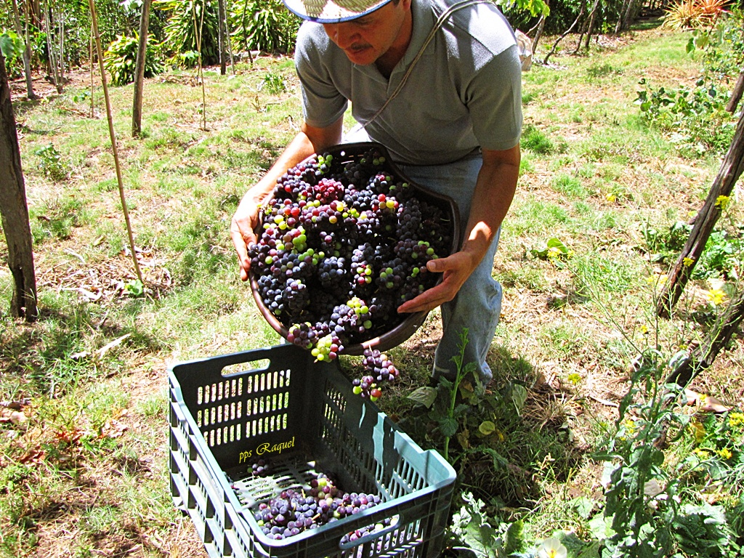

Slide 30
Temperatura de servicio
El vino tinto entre 16º y 18º C. Si la temperatura ambiente es superior... tendremos que enfriarlo en una cubitera con hielo y agua.
El vino blanco entre 12º y 16º C. Consérvelo en la nevera, y sáquelo un poco antes de consumirlo (luego se calienta rápido).
Los espumosos, a unos 8º. Recién salidos de la nevera y mantenidos en cubitera con mucho hielo.
Vinos generosos o licorosos se sirven aún más fríos. A 5º o 7º si son secos, y a 4º o 5º si son dulces.

Slide 31
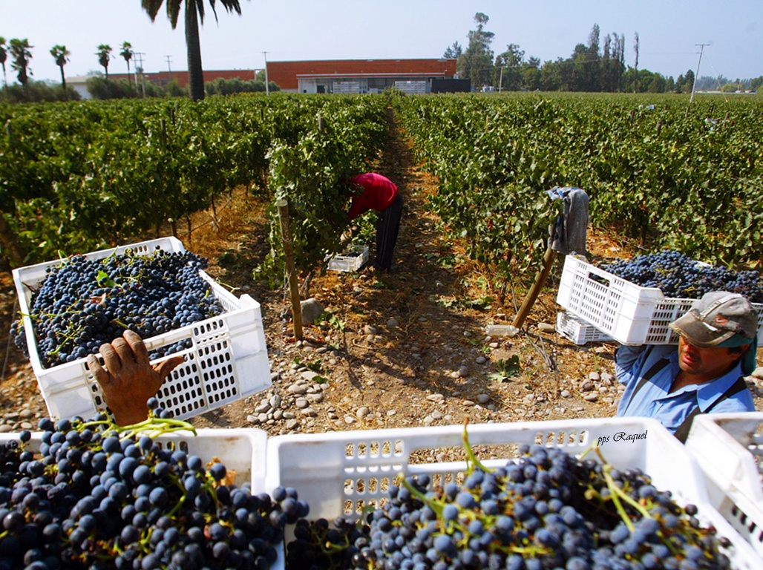

Slide 32
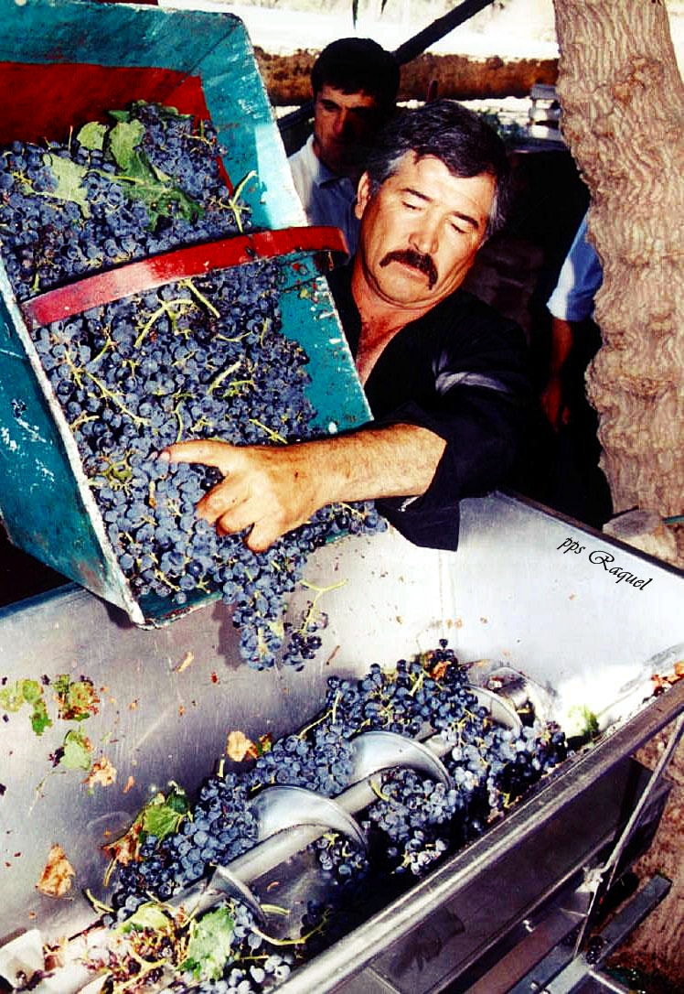

Slide 33
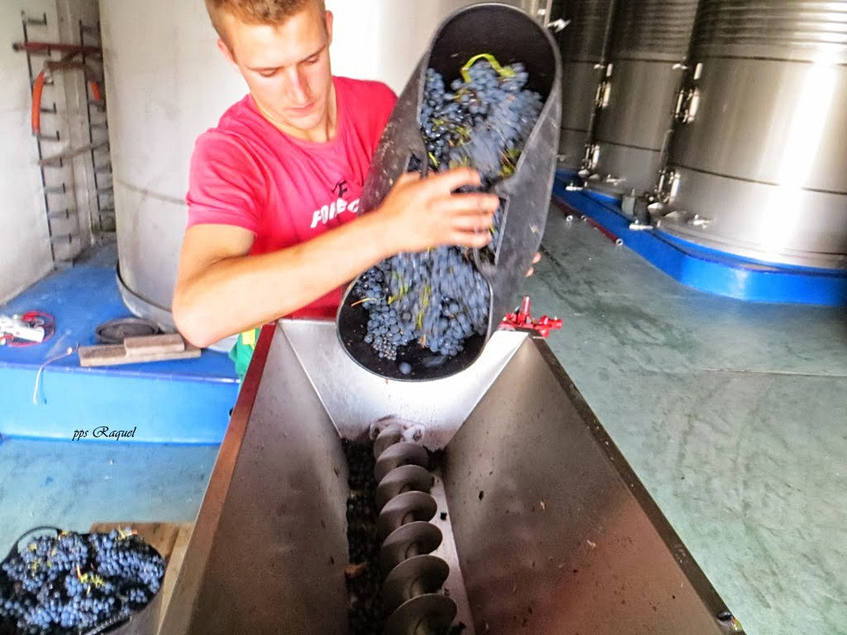

Slide 34
4 elementos que impactan en la calidad del vino
La tierra: El suelo aporta características específicas al vino
El clima: Cuanto más cálido, más potente será el vino, y tendrá más cuerpo y más alcohol. Y cuanto más frío, más ácido y refrescante.
El varietal o tipo de uva: La variedad de uva es fundamental a la hora de determinar el carácter de un vino. Para entender mejor el mundo del vino es necesario pensar también en términos de varietal.
La elaboración: Una vez obtenida la uva, el saber hacer del enólogo es determinante para obtener un vino de calidad: la temperatura de fermentación, el proceso de filtrado y clarificación, la posible mezcla de varietales, el tipo de barrica utilizada para la crianza, etc.

Slide 35
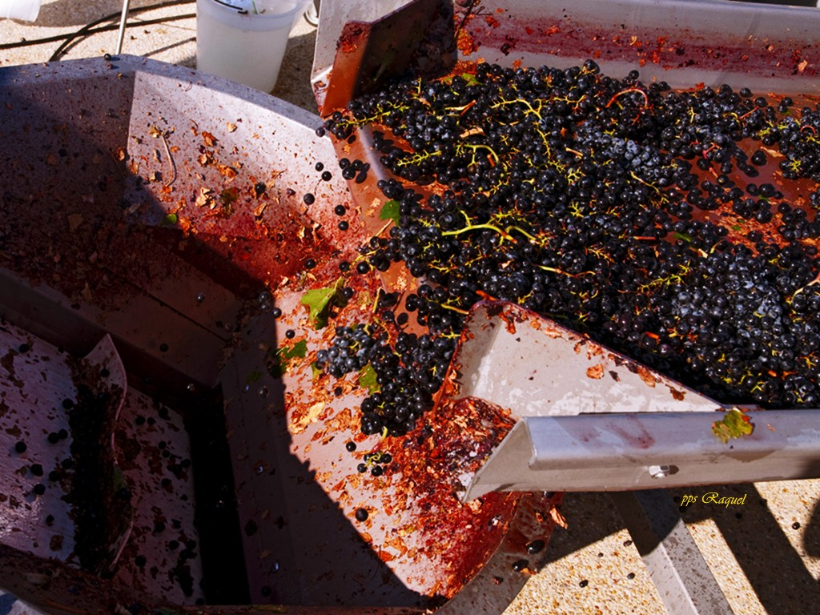

Slide 36
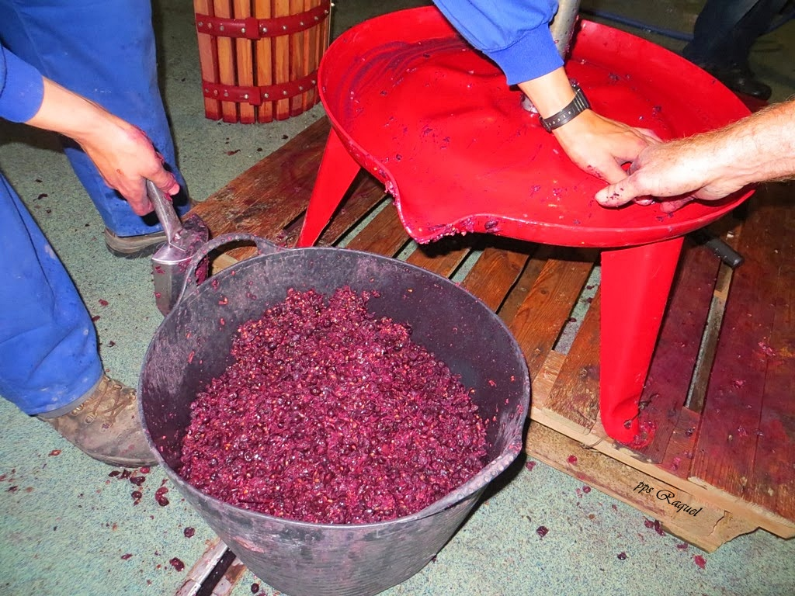

Slide 37
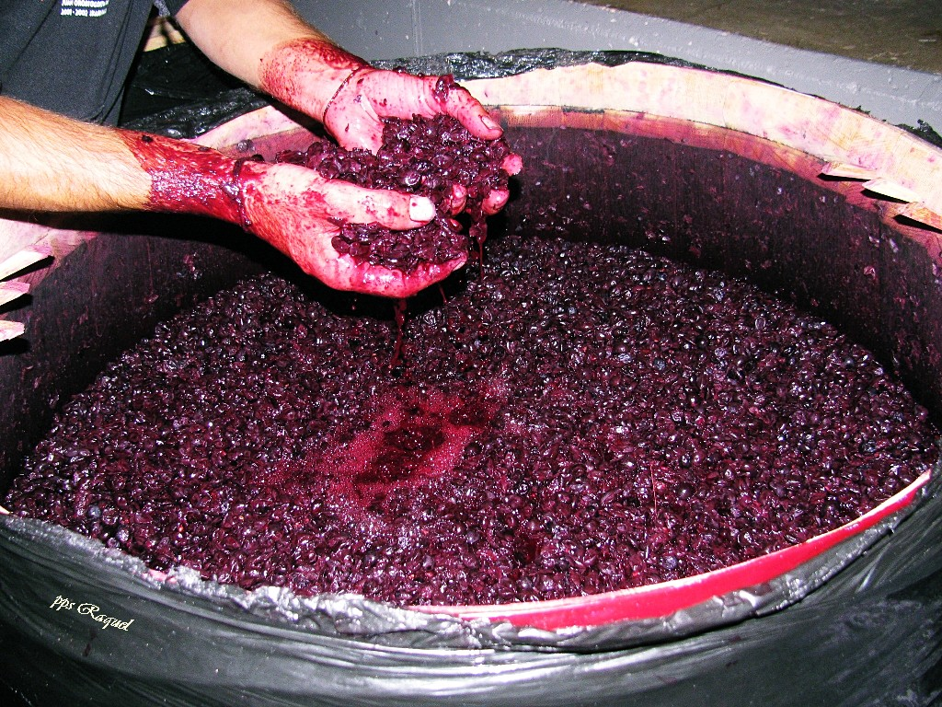

Slide 38
Crianza y evolución del vino:
En la barrica de roble el vino obtiene taninos y aromas de la madera, que le dan mayor complejidad. Además, la madera tiene pequeños poros que dejan pasar oxígeno, con lo que el vino también va envejeciendo. Sólo los vinos con mayor estructura y concentración pueden aguantar periodos largos de crianza.
En la botella, el vino se redondea y perfecciona. Después de unos 5 o 10 años en botella (en función del vino) el vino llega a su mayor grado de calidad, luego la calidad del vino empieza a decaer lentamente.

Slide 39
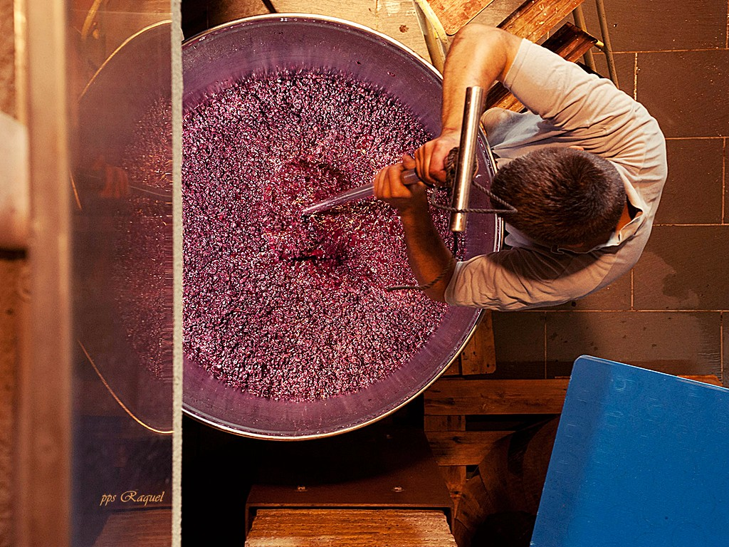

Slide 40
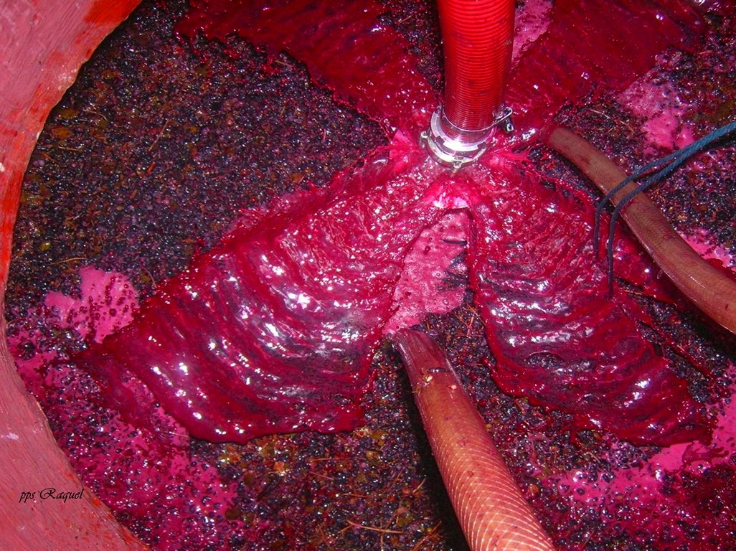

Slide 41
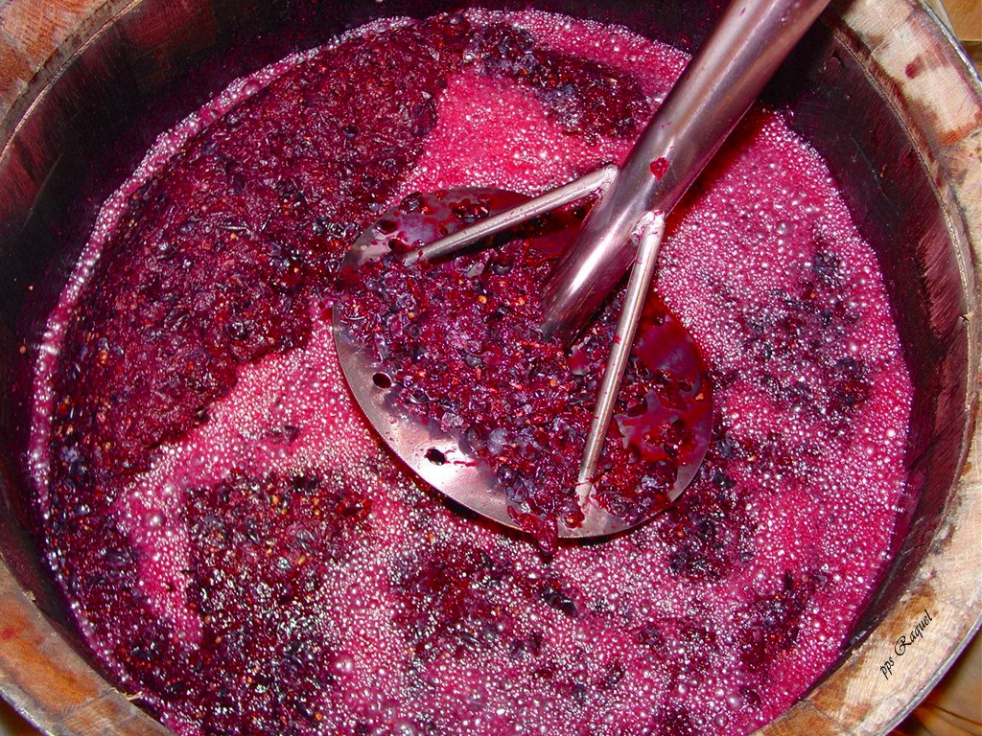

Slide 42
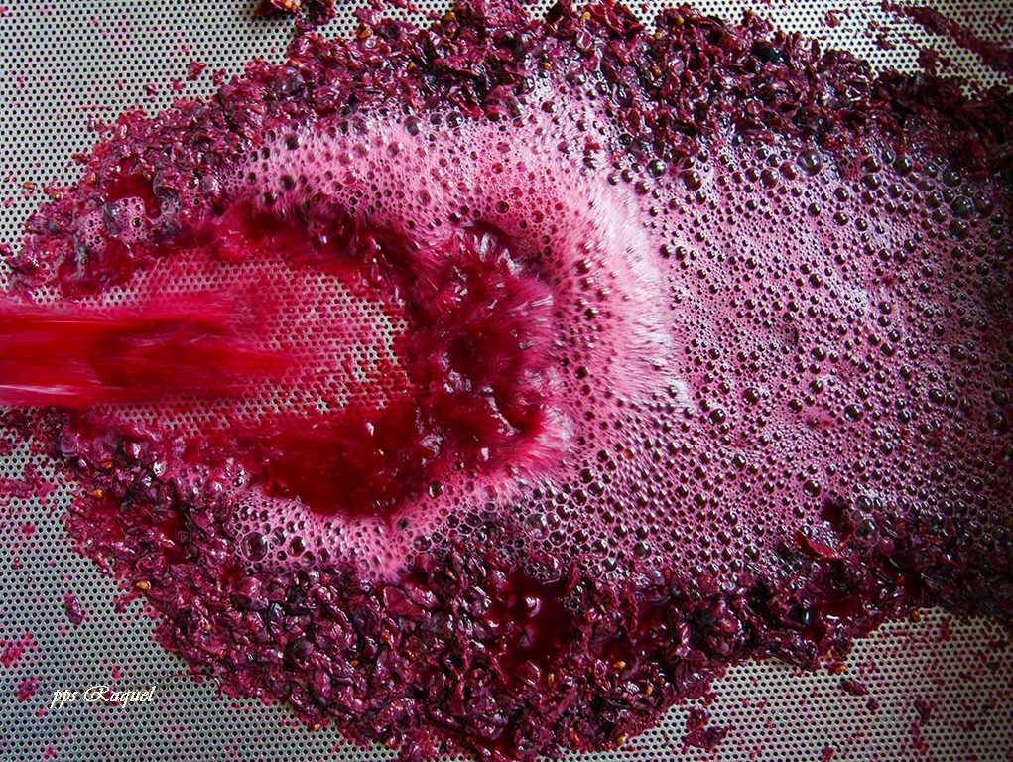

Slide 43
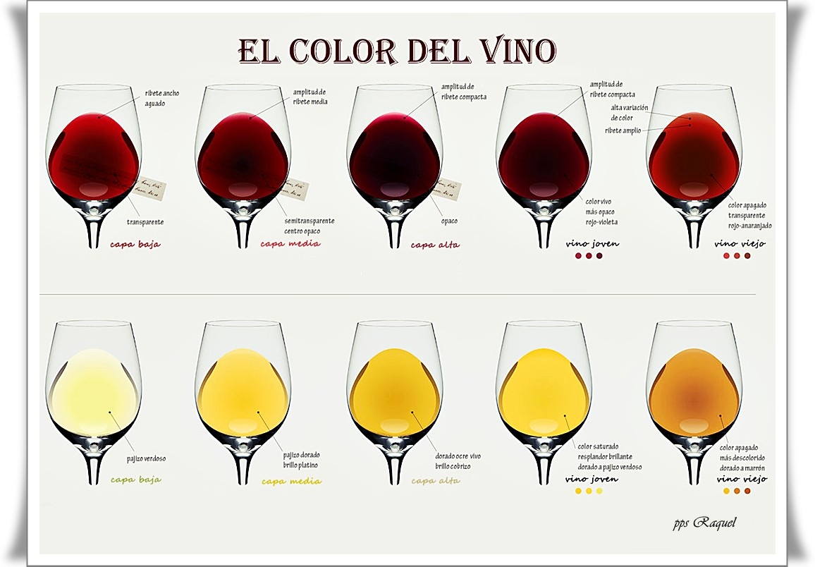

Slide 44
La uva es un fruto con una tendencia natural a fermentar, por lo que probablemente, el vino fue la primera bebida alcohólica que conoció la humanidad. El descubrimiento el vino pudo producirse por casualidad, cuando alguien dejó olvidadas unas uvas en algún recipiente, éstas fermentaron y luego alguien probó el caldo resultante. Además, la vid presenta una gran facilidad de adaptación, factor que sin duda ayudó en su expansión.

Slide 45
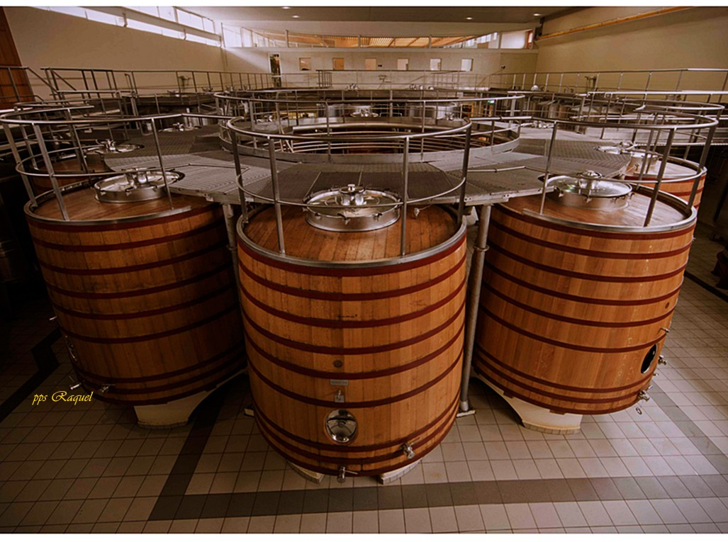

Slide 46
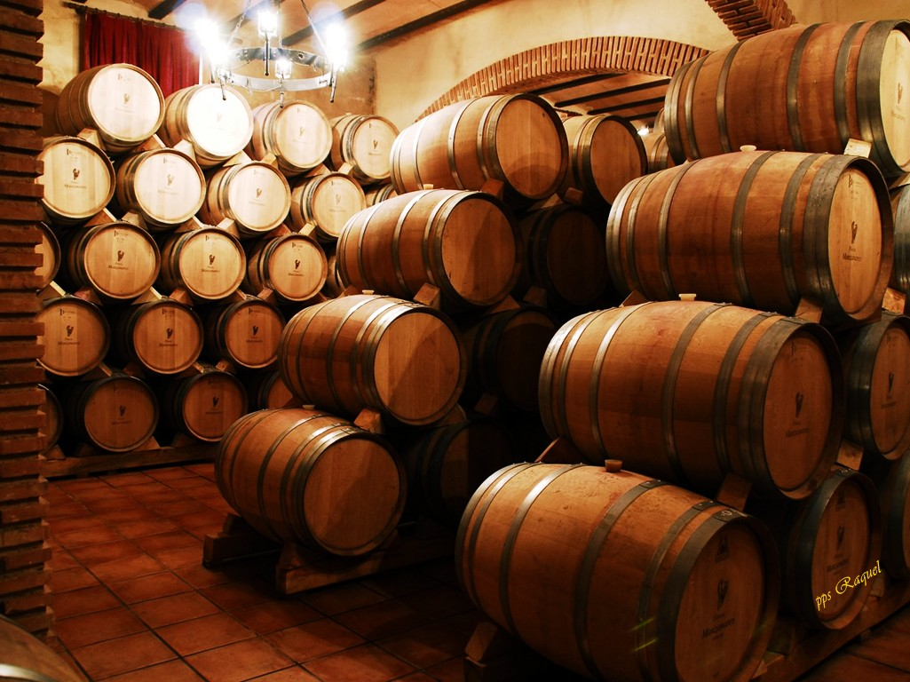

Slide 47
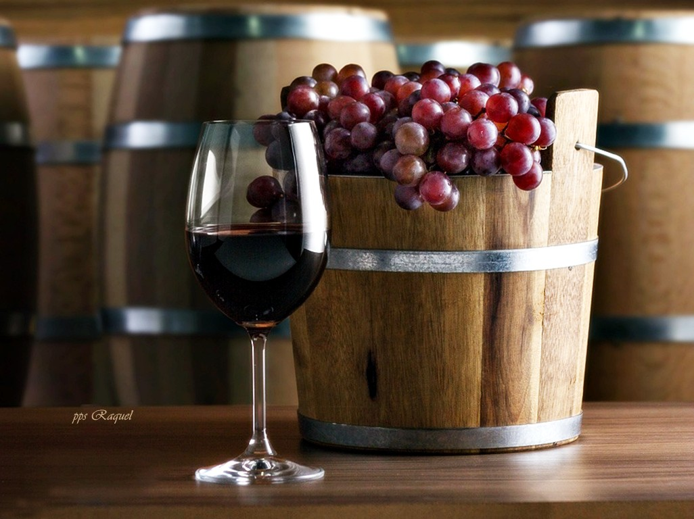

Slide 48
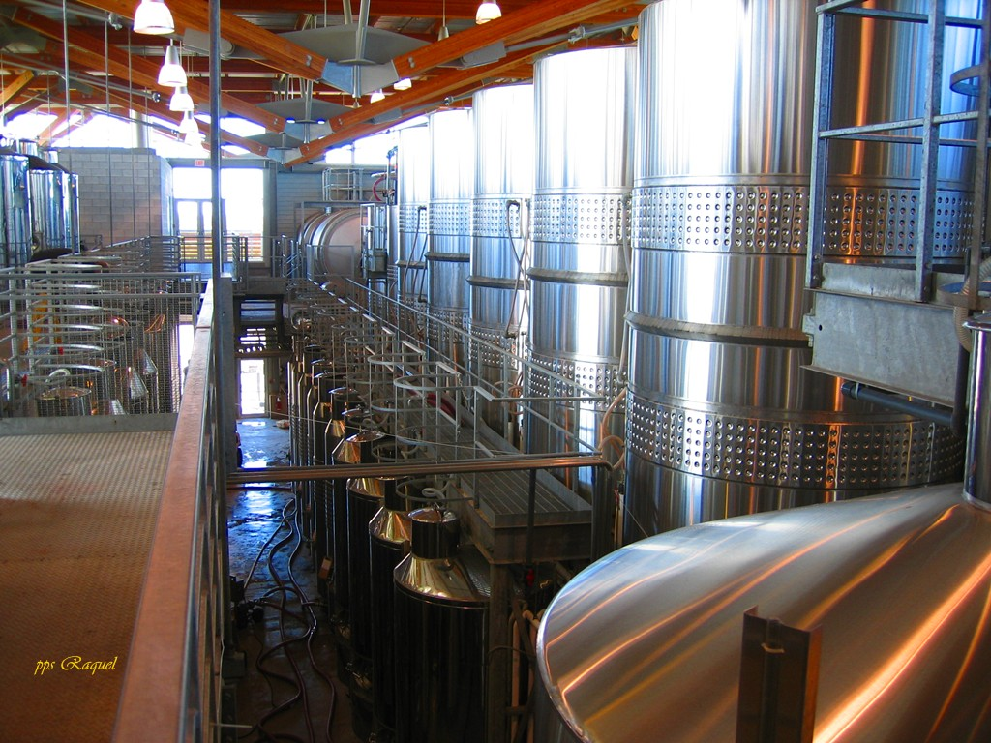

Slide 49
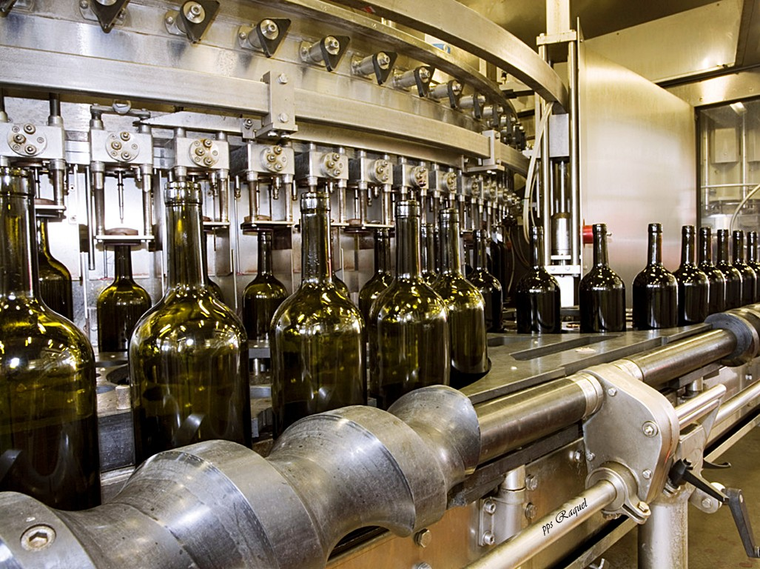

Slide 50
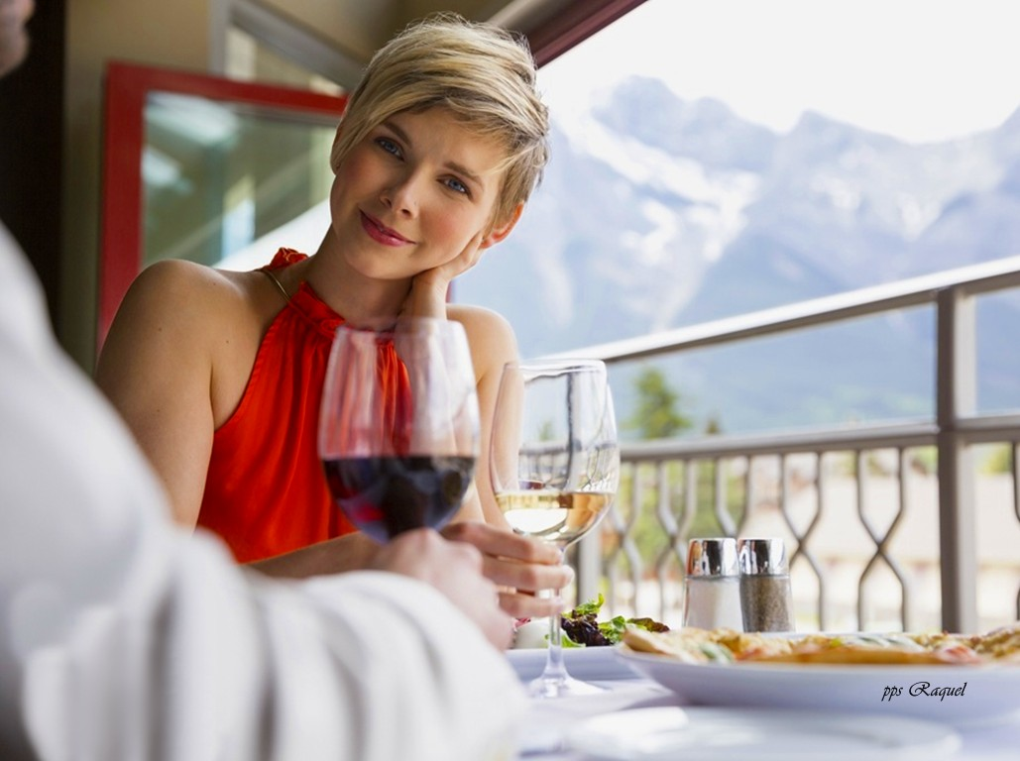

Slide 51
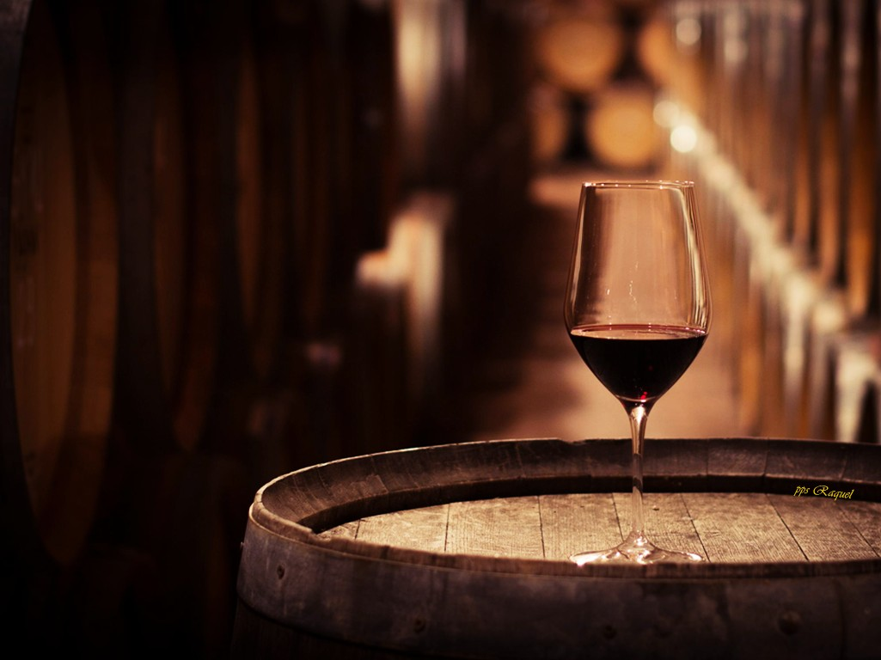

Slide 52
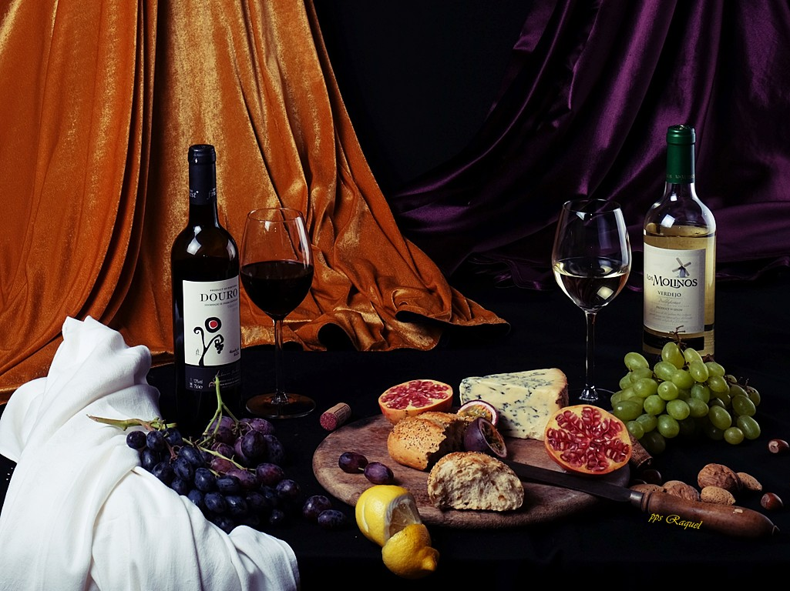

Slide 53
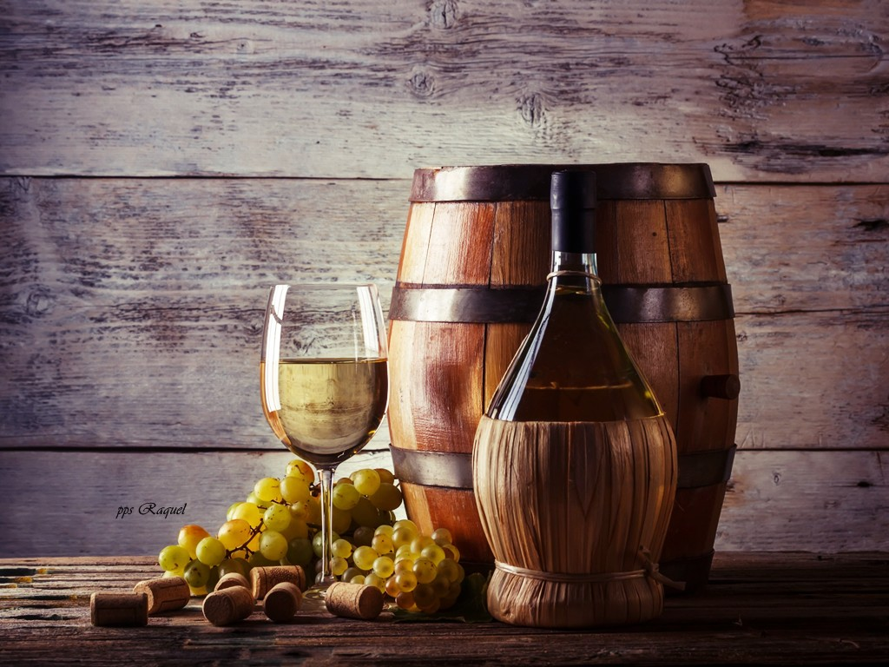

Slide 54
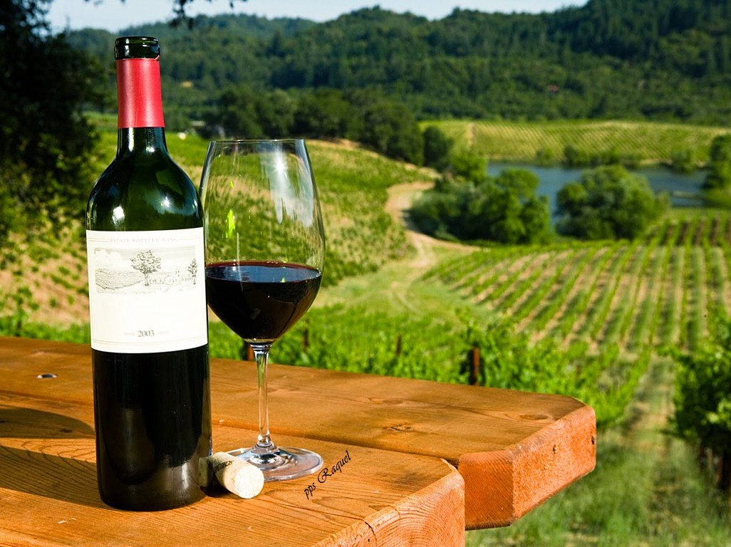

Slide 55


Slide 56


Slide 57


Slide 58


Slide 59


Slide 60


Slide 61


Slide 62


Slide 63


Slide 64


Slide 65



Slide 66




Accede a la sección que desees desde aquí:
PPS Exclusivos
Dedicatorias | Fechas Especiales | Graciosos | Historia y arte | Lugares | Musicales
Naturaleza y Ciencias | Política | Reflexión | Religiosos | Románticos | Salud
Si deseas recibir pps periódicamente en tu correo electrónico subscríbete aquí:

